Slide 1
Repetitorium Grundlagen Rechnernetze und Verteilte Systeme
Niels Mündler
Garching, 19.9.2018

Slide 2
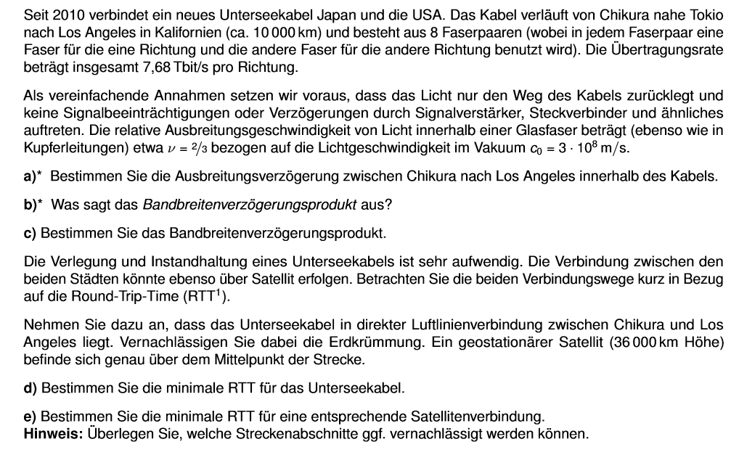
Übungsblatt 4 Aufgabe 3
Quelle: https://grnvs.net
Quelle: https://grnvs.net
Notes:
Blatt 4 Aufgabe 3
https://grnvs.net/tutorial04.pdf

Slide 3
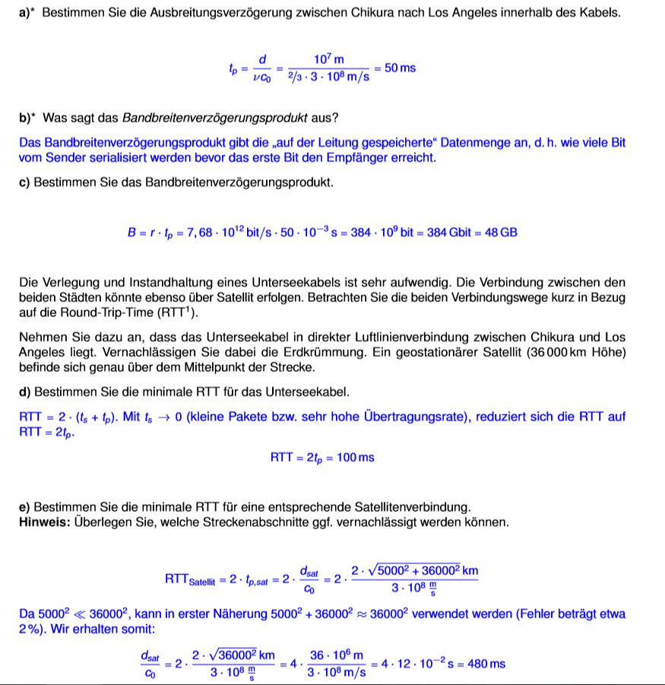
Quelle: https://grnvs.net
Notes:
Blatt 4 Aufgabe 3
https://grnvs.net/tutorial04-solution.pdf

Slide 4
Retake 2013 Aufgabe 2 bis g)
Quelle: https://grnvs.net

Slide 5
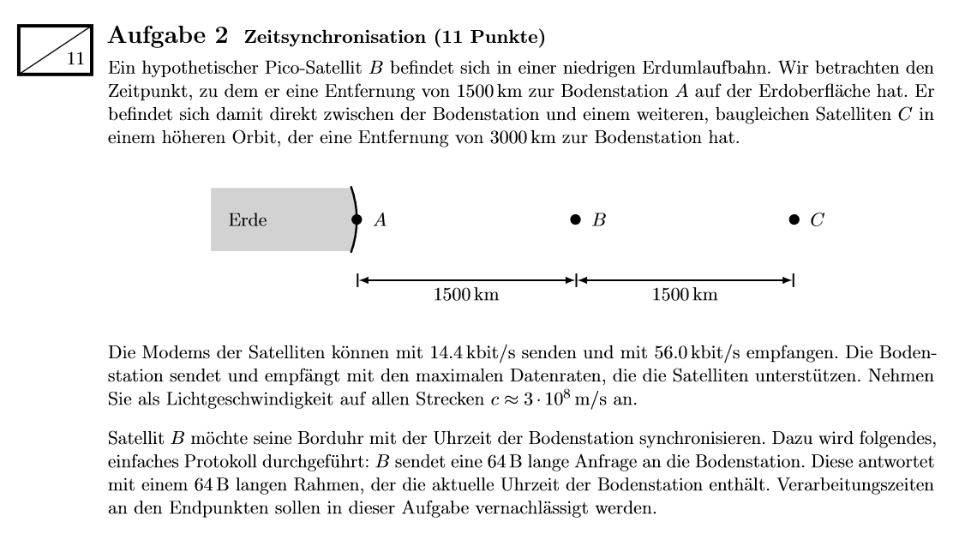
Quelle: https://grnvs.net
Notes:
Endterm 2013 Aufgabe 2, nur bei viel Restzeit oder am Ende

Slide 6
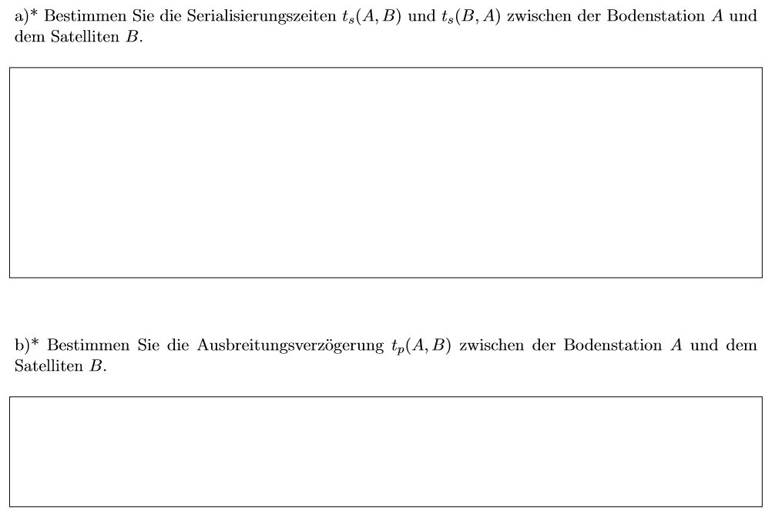
Quelle: https://grnvs.net

Slide 7
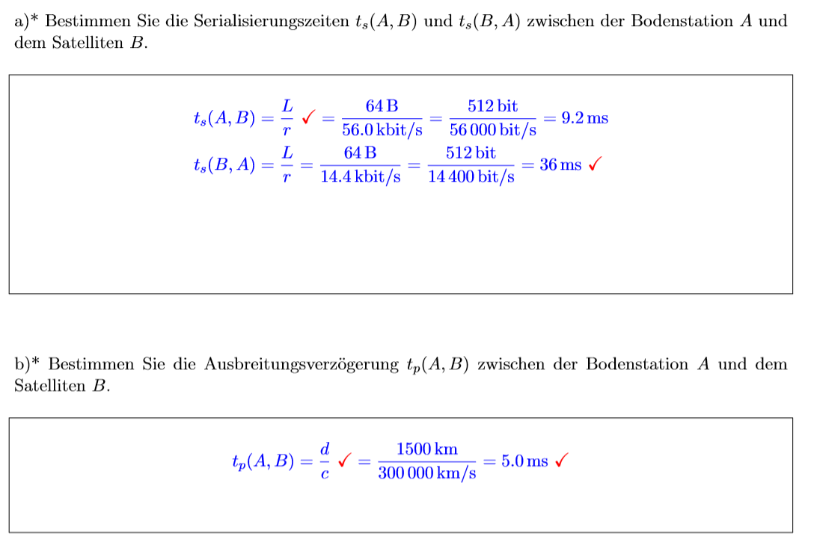
Quelle: https://grnvs.net

Slide 8
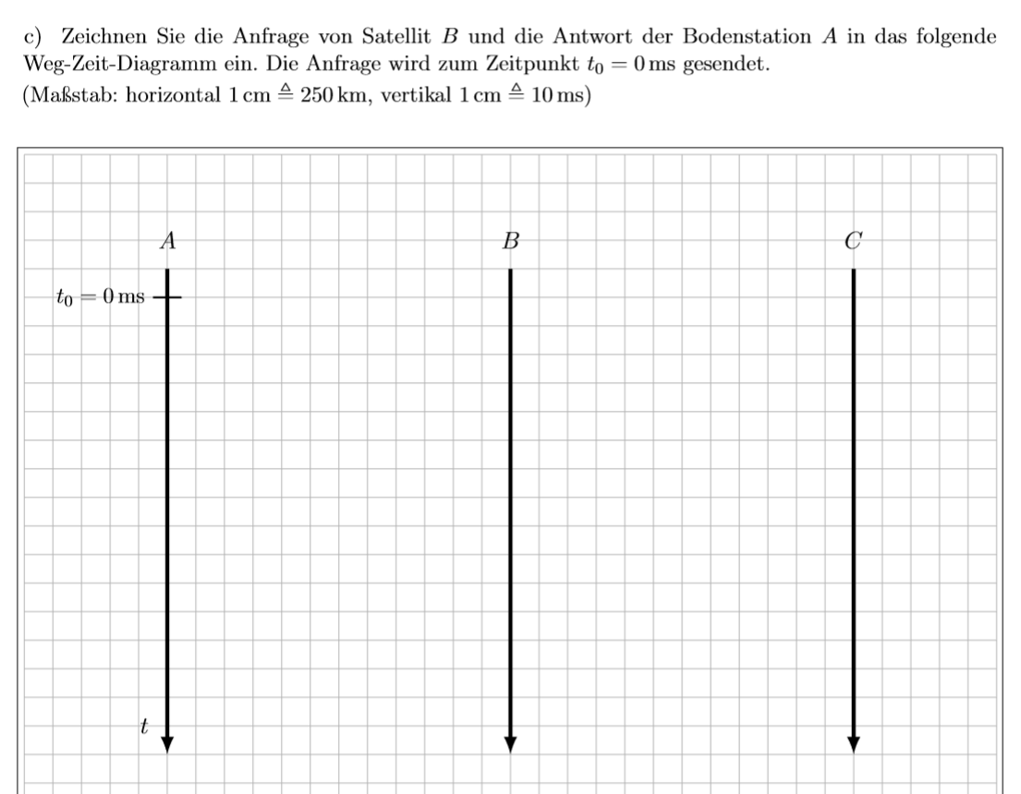
Quelle: https://grnvs.net

Slide 9
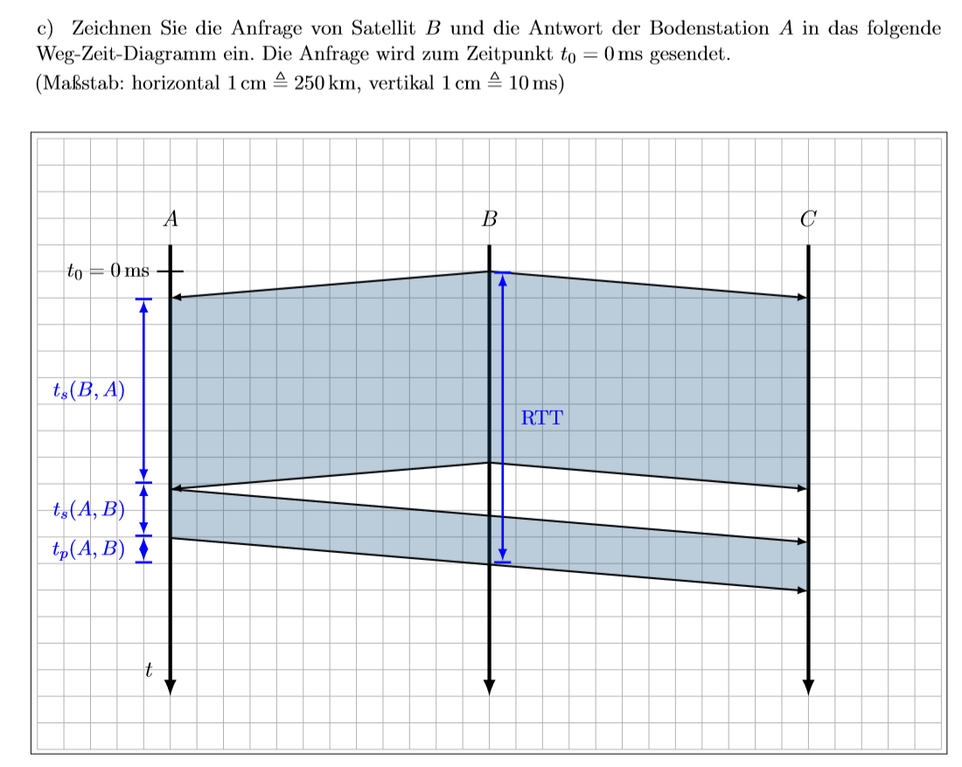
Quelle: https://grnvs.net

Slide 10
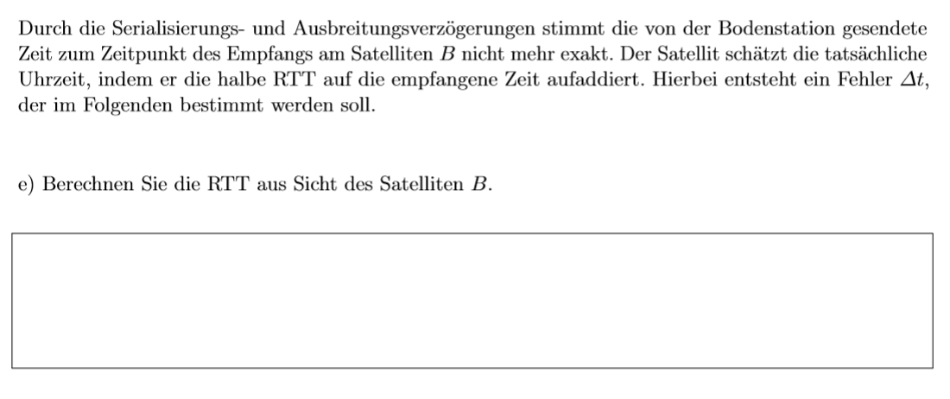
Quelle: https://grnvs.net

Slide 11
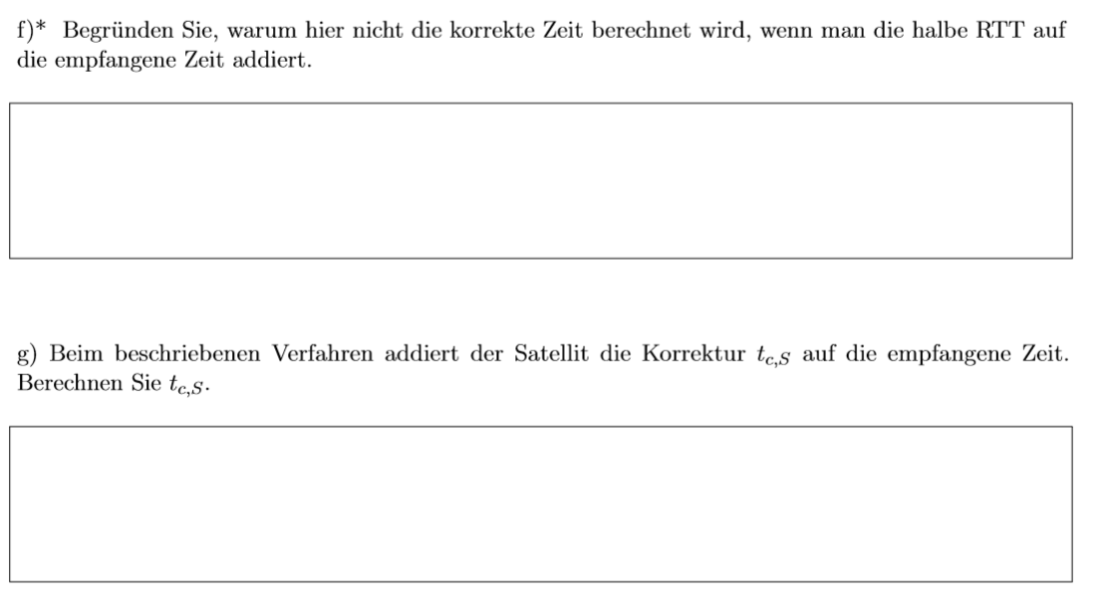
Quelle: https://grnvs.net

Slide 12
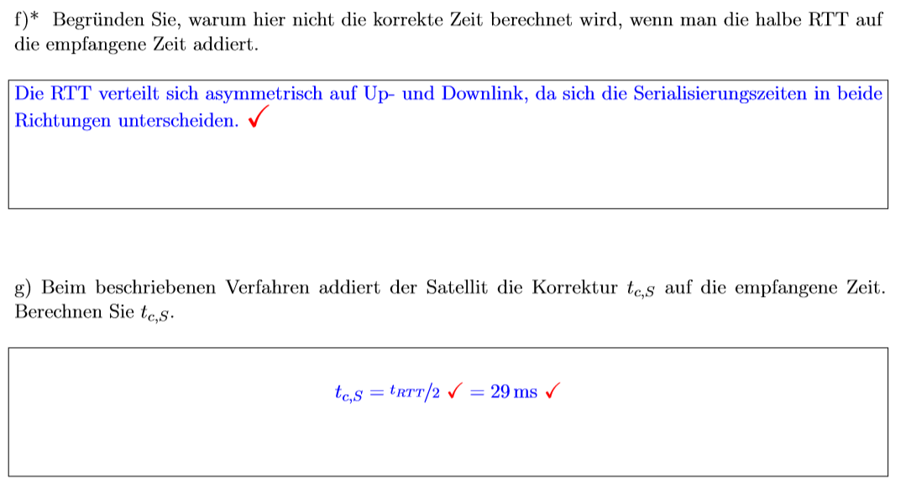
Quelle: https://grnvs.net

Slide 13
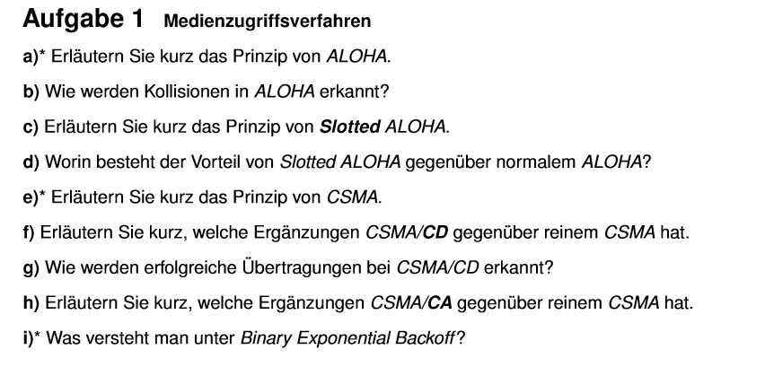
Quelle: https://grnvs.net

Slide 14
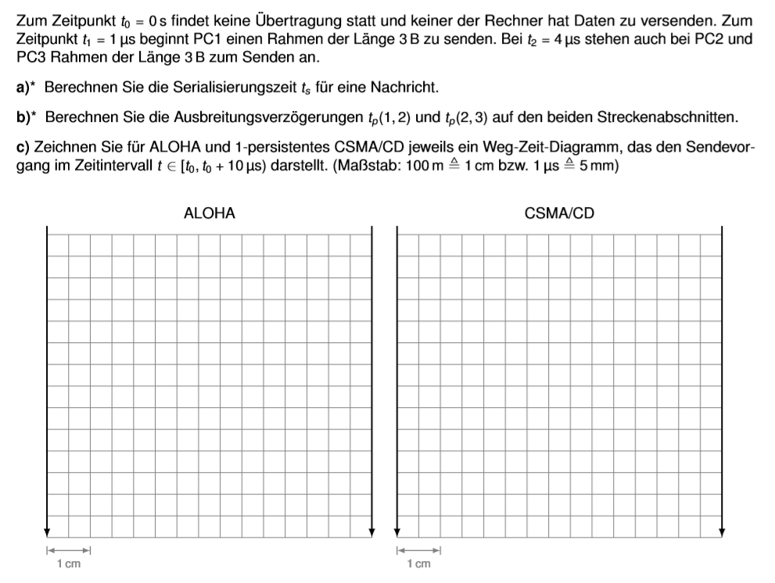
Übungsblatt 4 Aufgabe 2 a-c
Quelle: https://grnvs.net

Slide 15
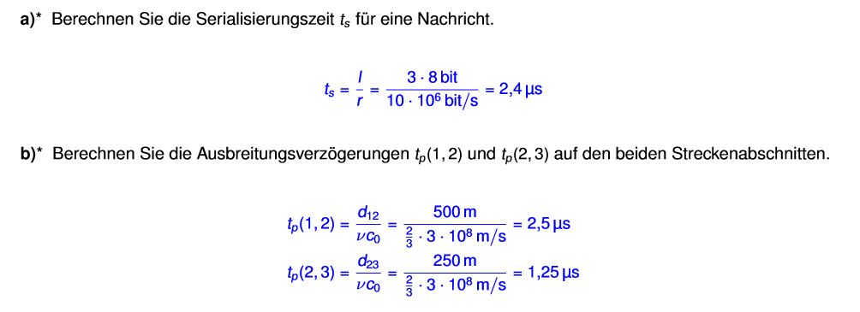
Übungsblatt 4 Aufgabe 2 a-c
Quelle: https://grnvs.net

Slide 16
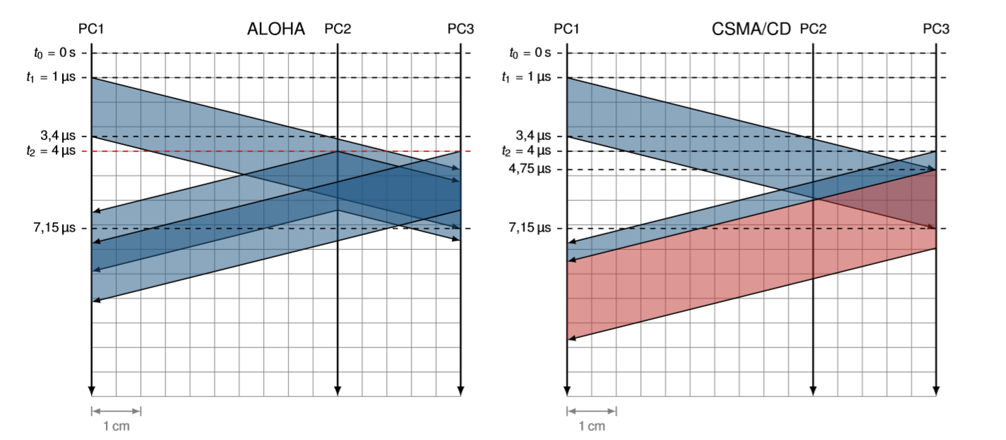
Übungsblatt 4 Aufgabe 2 a-c
Quelle: https://grnvs.net

Slide 17
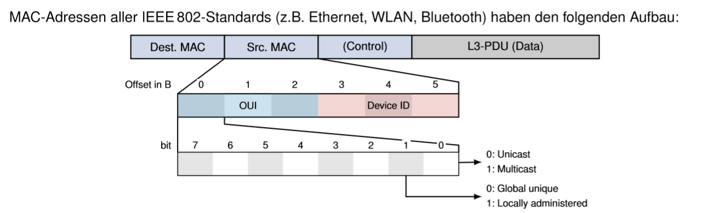
Quelle: https://grnvs.net

Slide 18
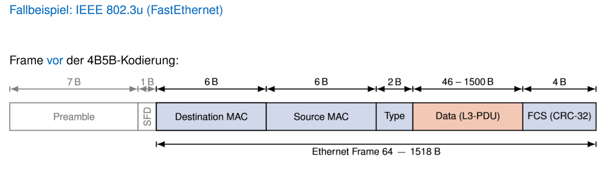
Quelle: https://grnvs.net

Slide 19
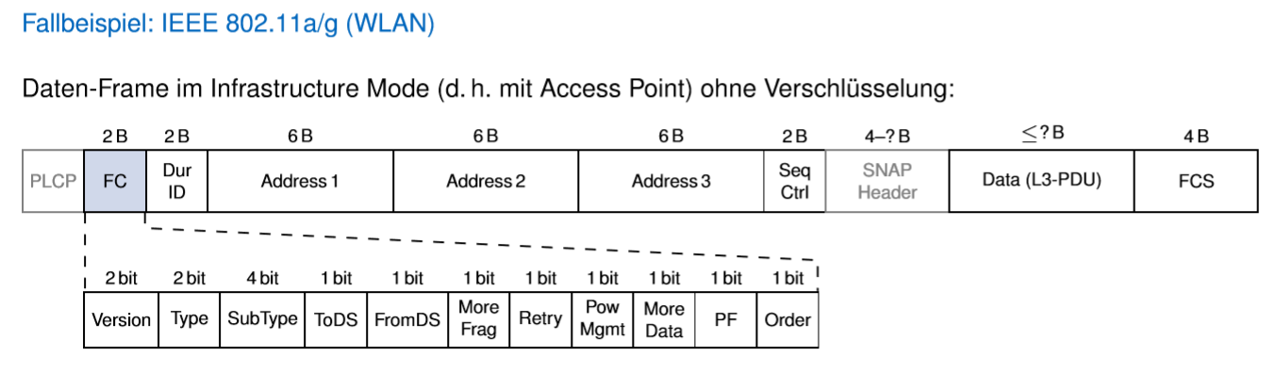
Quelle: https://grnvs.net

Slide 20
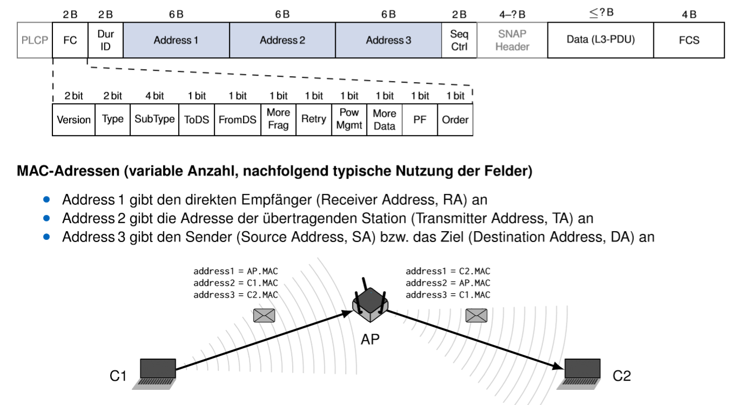
Quelle: https://grnvs.net

Slide 21
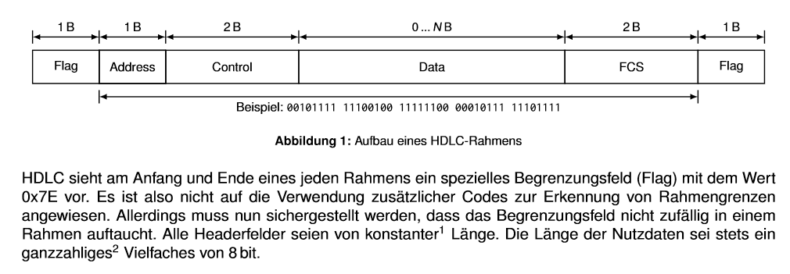
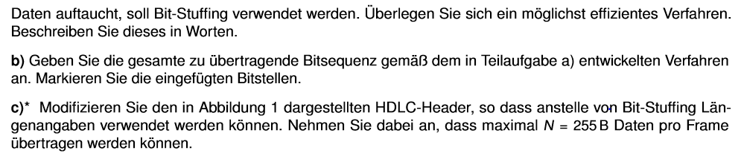
Quelle: https://grnvs.net

Slide 22
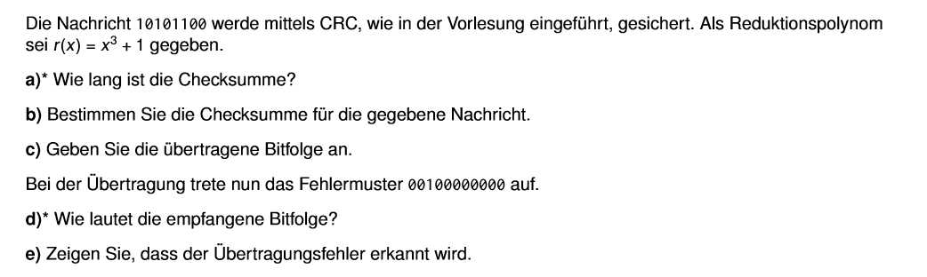
Übungsblatt 5 Aufgabe 3
Quelle: https://grnvs.net

Slide 23
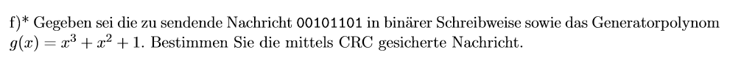
Aufgabe 5 f) Retake 2012
g) Wie lang ist die Checksumme?
h) Testen sie ob die CRC den Übertragungsfehler 00100100000 erkennt
Quelle: https://grnvs.net
Notes:
A

Slide 24
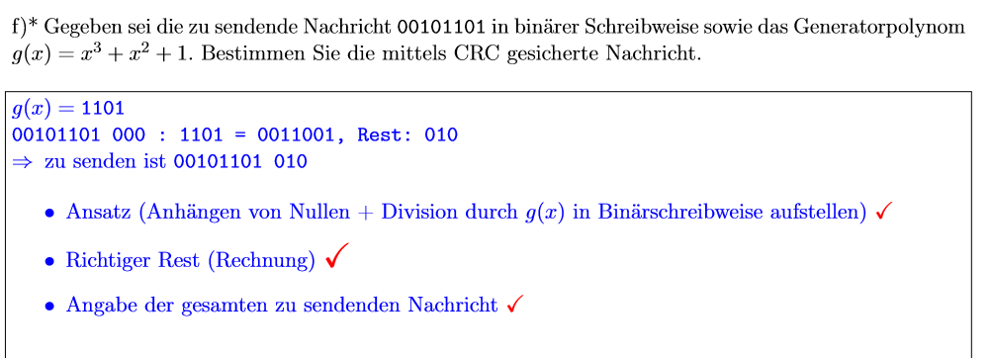
Quelle: https://grnvs.net

Slide 25
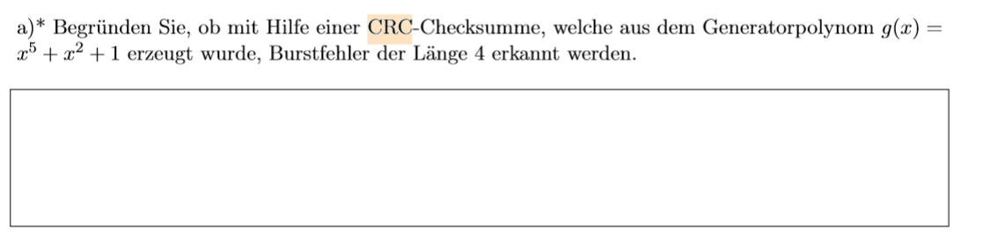
Quelle: https://grnvs.net

Slide 26
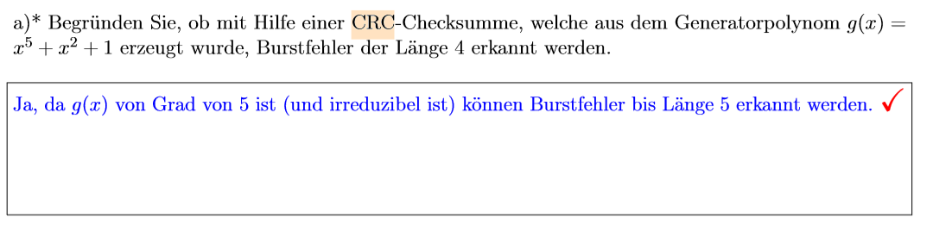
Quelle: https://grnvs.net

Slide 27
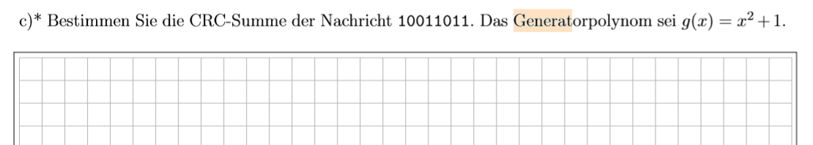
Quelle: https://grnvs.net

Slide 28
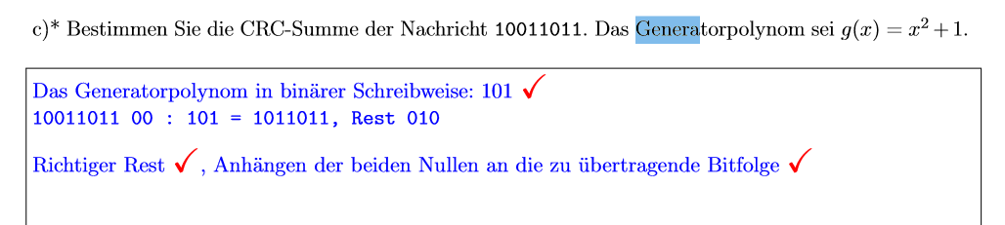
Quelle: https://grnvs.net

Slide 29
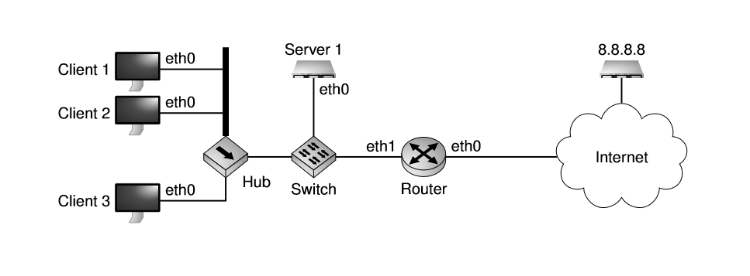
Kollisions und Broadcastdomänen
Quelle: https://grnvs.net

Slide 30
Kollisions und Broadcastdomänen
Quelle: https://grnvs.net

Slide 31
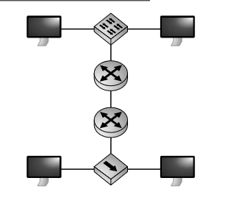
Kollisions und Broadcastdomänen
Quelle: https://grnvs.net

Slide 32
Kollisions und Broadcastdomänen
Quelle: https://grnvs.net

Slide 33
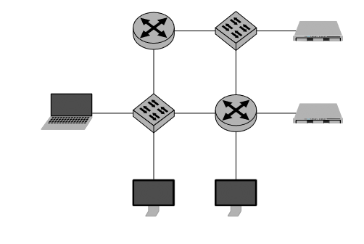
Kollisions und Broadcastdomänen
Quelle: https://grnvs.net

Slide 34
Kollisions und Broadcastdomänen
Quelle: https://grnvs.net

Slide 36
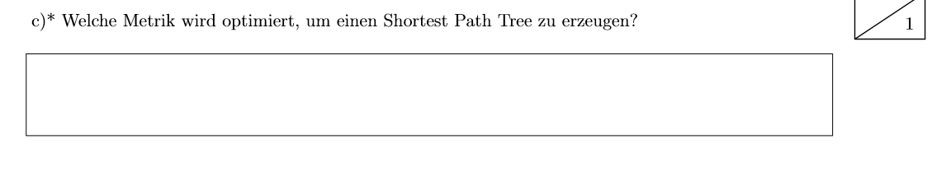
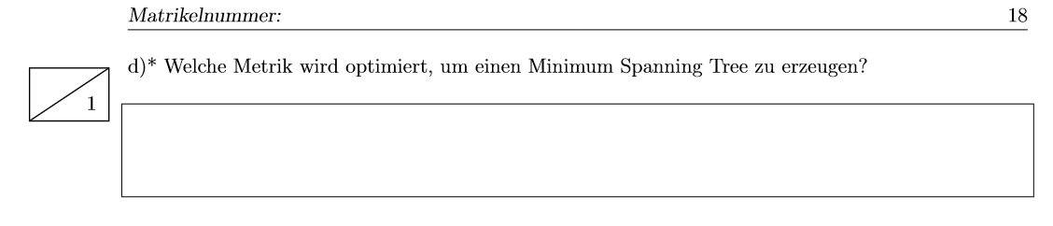
Quelle: https://grnvs.net

Slide 37
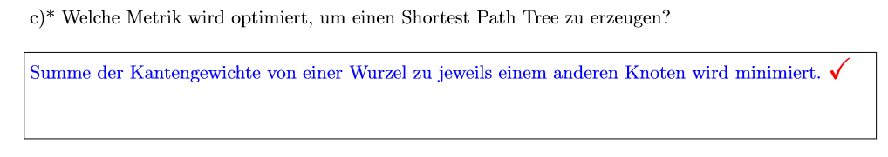
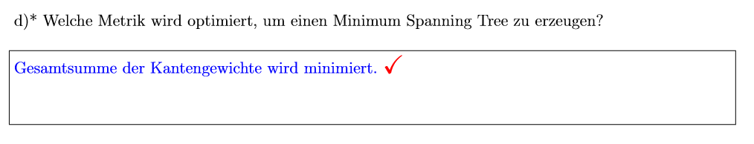
Quelle: https://grnvs.net

Slide 38
Aufgabe 1 in Endterm 2011 (Schicht 1 Wdh.)
Quelle: https://grnvs.net

